Slide 1

XML spy
小组第一次展示
讲解：陈崟
演示：周志勇
评审：陈玥
TELL ME MORE

Slide 2
Content
01
网站展示
02
小组信息与数据
03
XML案例文档
04
DTD & Schema

Slide 3
网站展示
/01
https://ryanzephyr.github.io

Slide 4
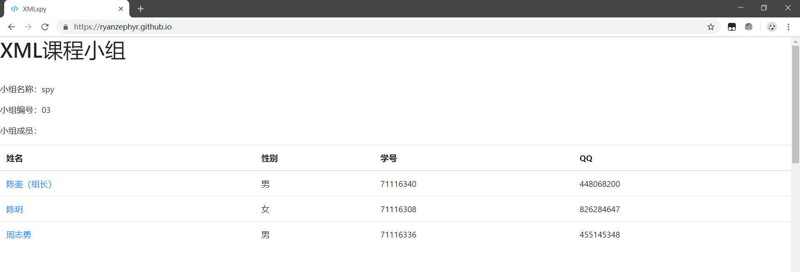
XML spy 网站展示·小组信息

Slide 5
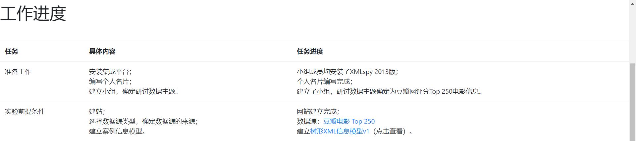
XML spy 网站展示·工作进度

Slide 6
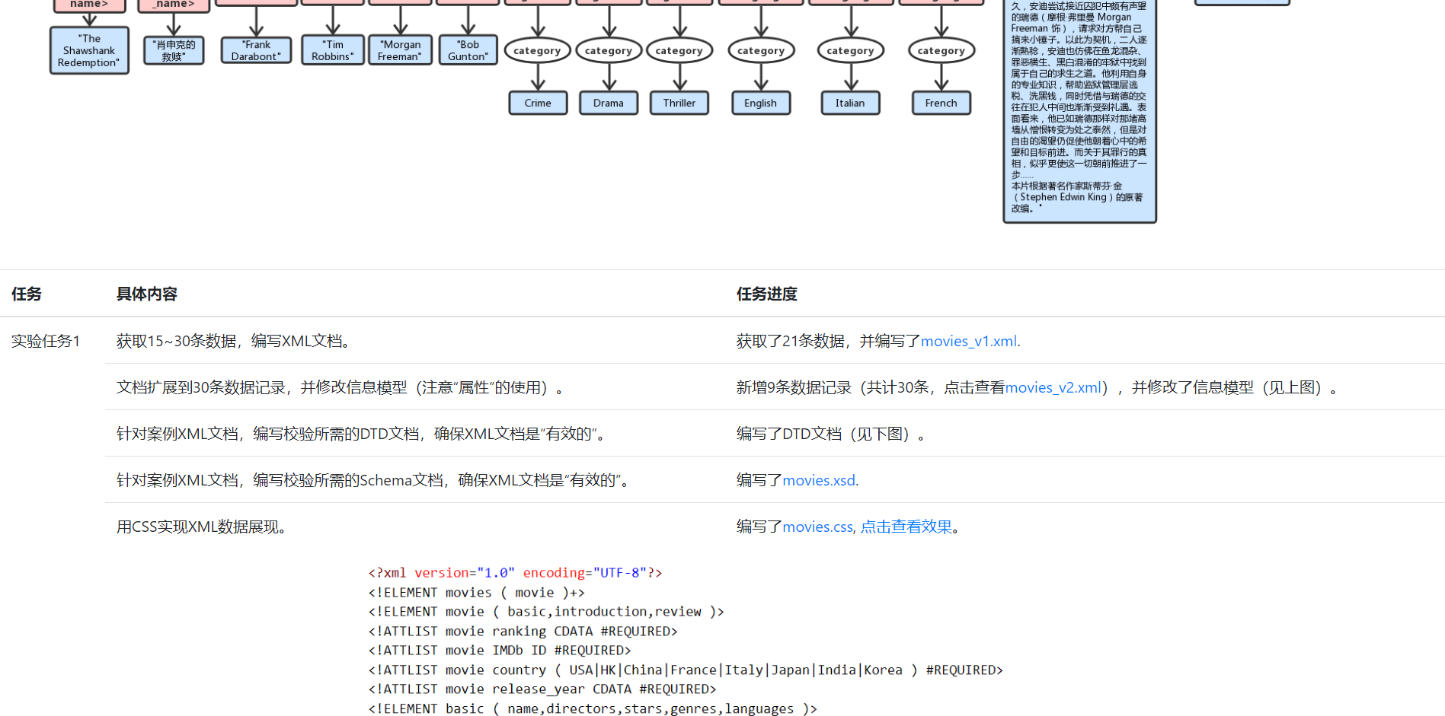
XML spy 网站展示·工作进度

Slide 7
小组信息与数据
/02

Slide 8
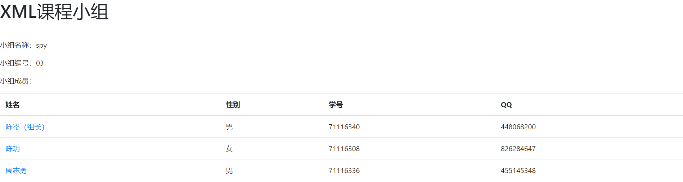
XML spy 小组信息与数据

Slide 9
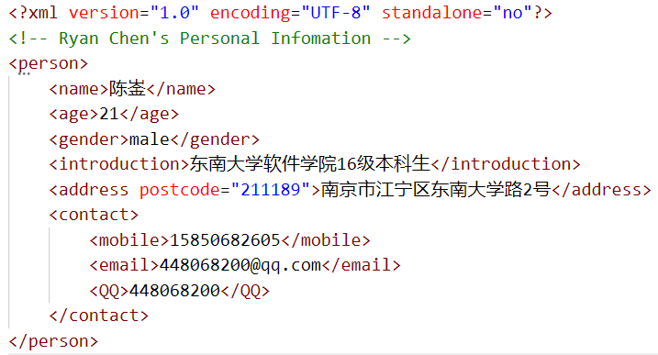
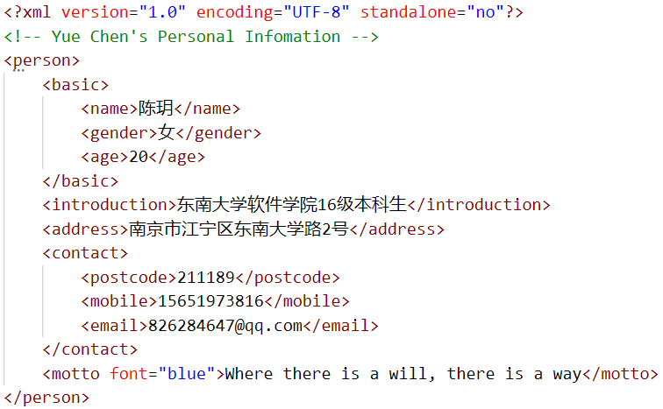
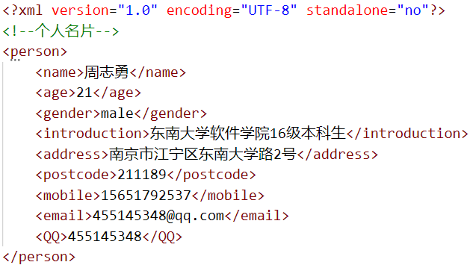
XML spy 小组信息与数据
陈 玥
陈 崟
周志勇

Slide 10

XML spy 小组分工
71116308 陈玥
71116336 周志勇
数据处理
数据获取
主持CSS样式设计
数据获取
主持DTD及Schema编写
网页
数据获取
7116340 陈崟（组长）
网页编写
主持XML文档设计
复查并整合代码及数据

Slide 11
XML案例文档
/03

Slide 12

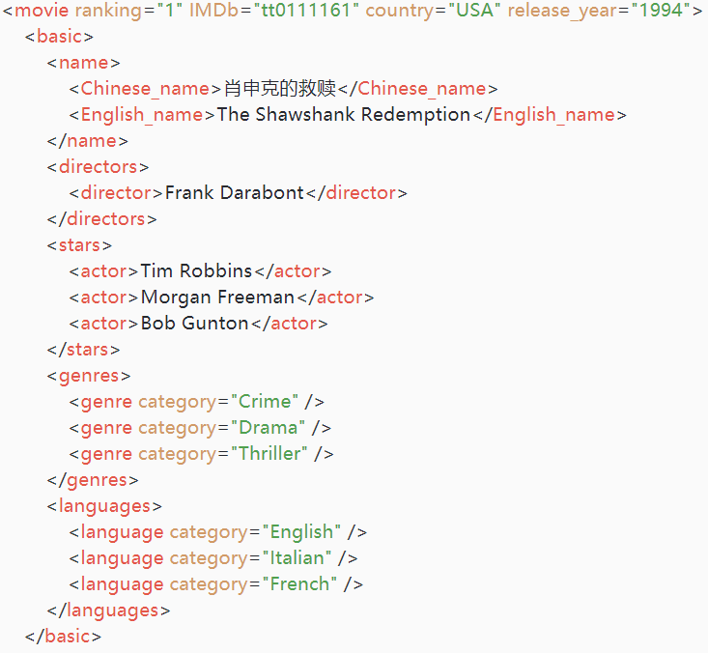

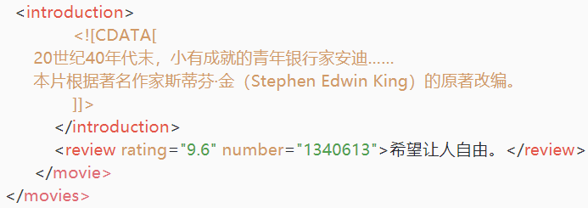
XML spy XML案例文档
Top 250

Slide 13
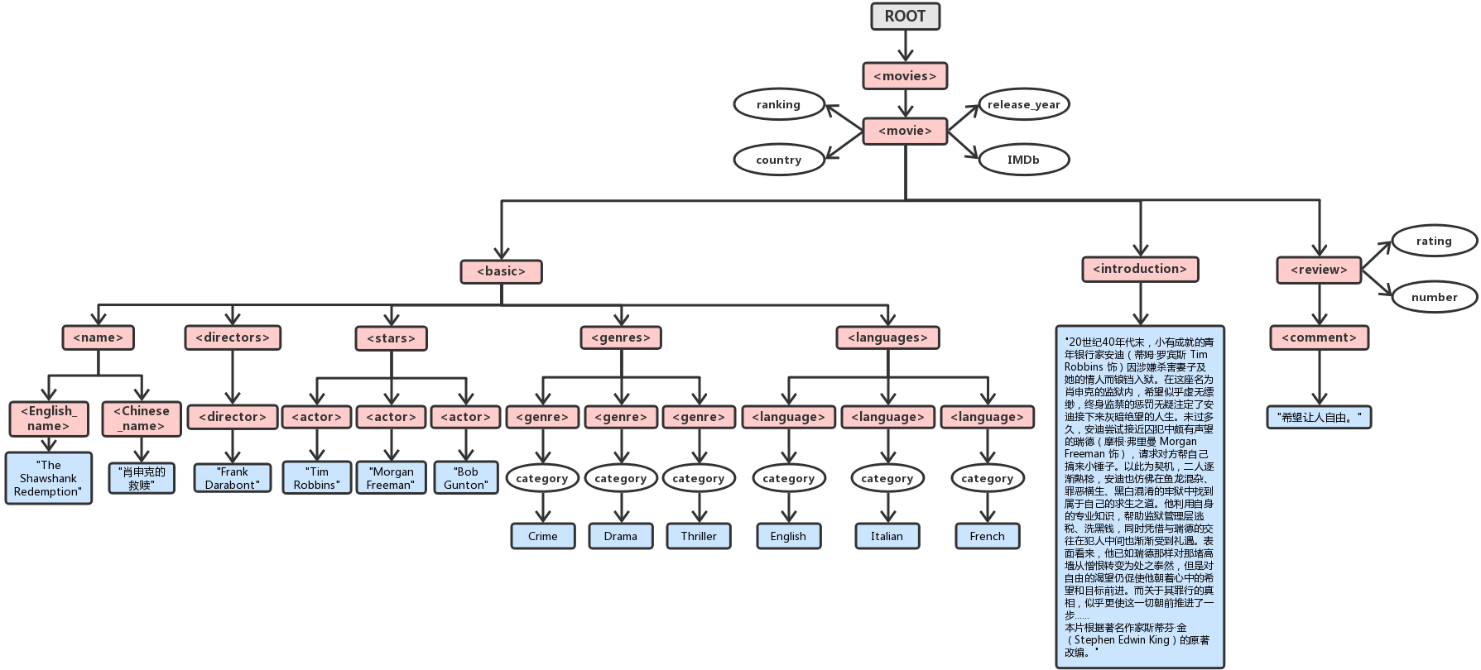
XML spy XML案例文档·信息模型

Slide 14
DTD & Schema
/04

Slide 15
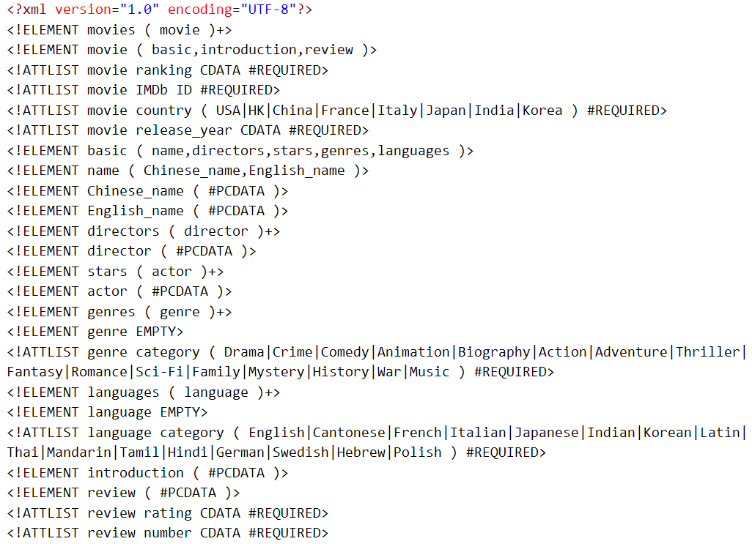
XML spy
DTD

Slide 16
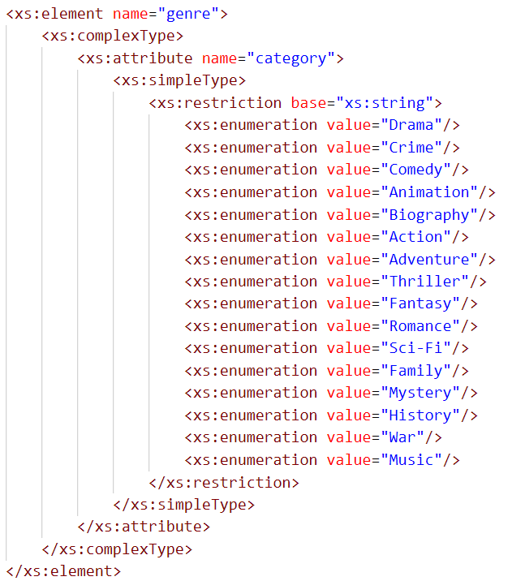
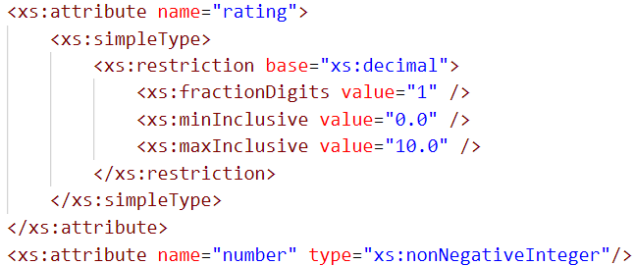
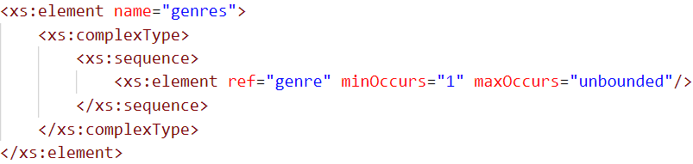
XML spy
Schema

Slide 17
XML spy
Thank you!
讲解：陈崟
演示：周志勇
评审：陈玥
TELL ME MORE

